Slide 1
Мастер-класс "Ознакомление дошкольников с природными зонами в соответствии с ФОП ДО: степи.
Дидактическая сказка "Айлу и её степные друзья"
Подготовила воспитатель ГБДОУ 74
Петрова Светлана Анатольевна

Slide 2
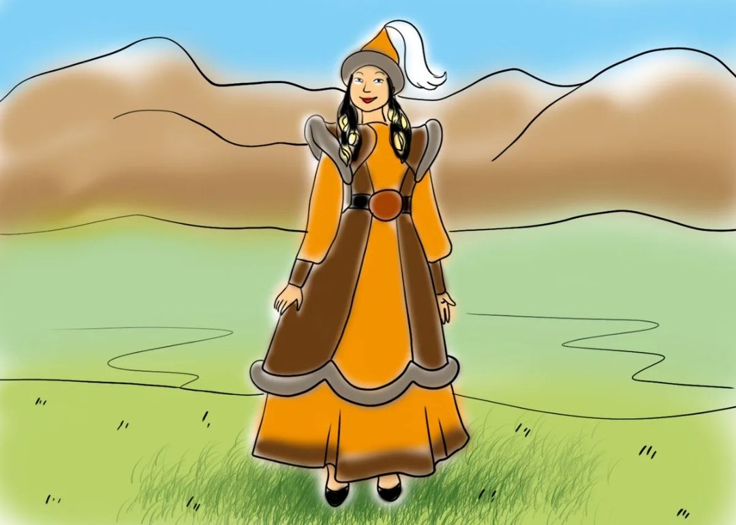
У Алтайских гор в небольшом селении жила девочка Айлу.

Slide 3
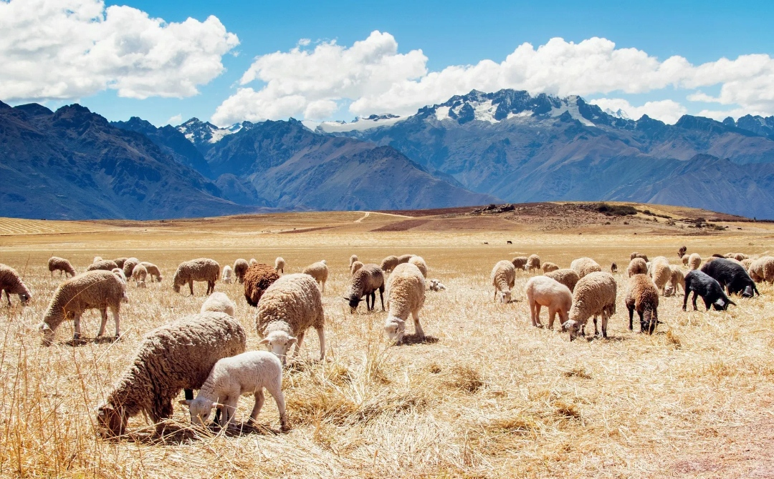
Каждое утро она ходила со своим отцом пасти овец.

Slide 4
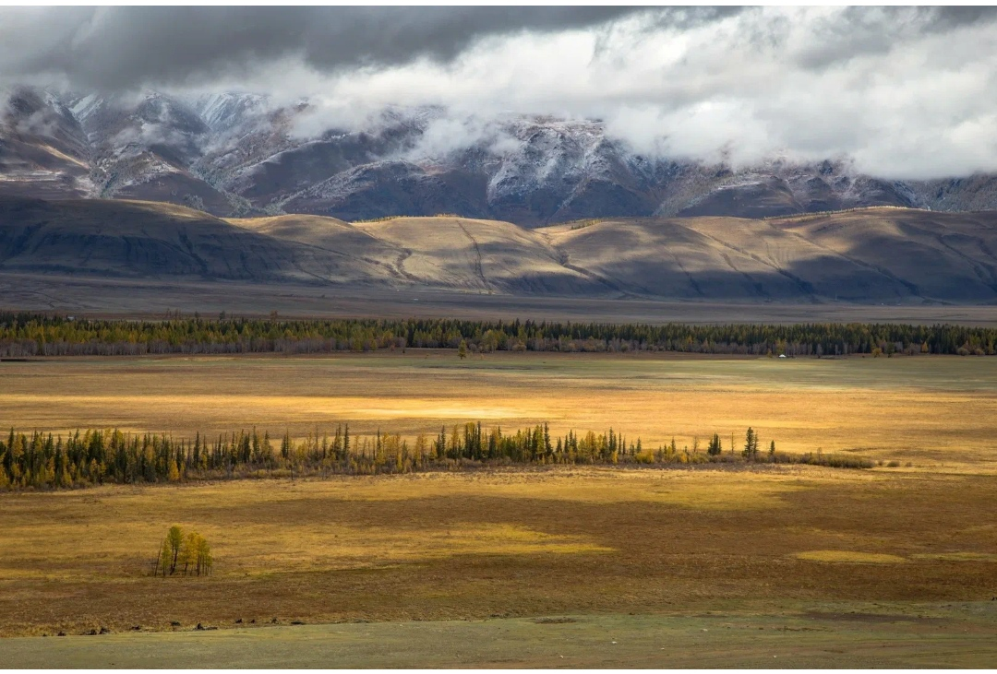
И каждый раз она удивлялась, насколько широка и красива Алтайская степь.

Slide 5
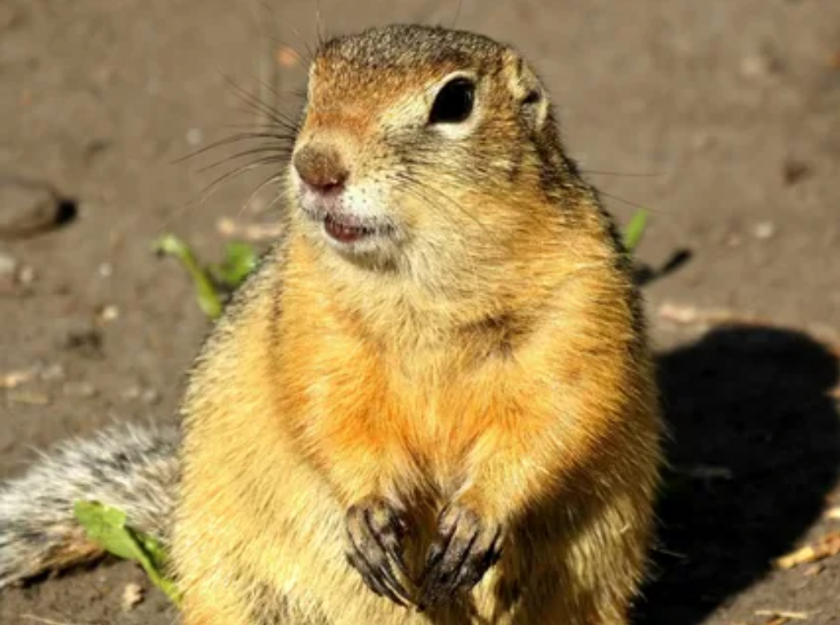
А сколько интересных необычных животных Айлу довелось встретить! Вот это ,например, суслик.

Slide 6
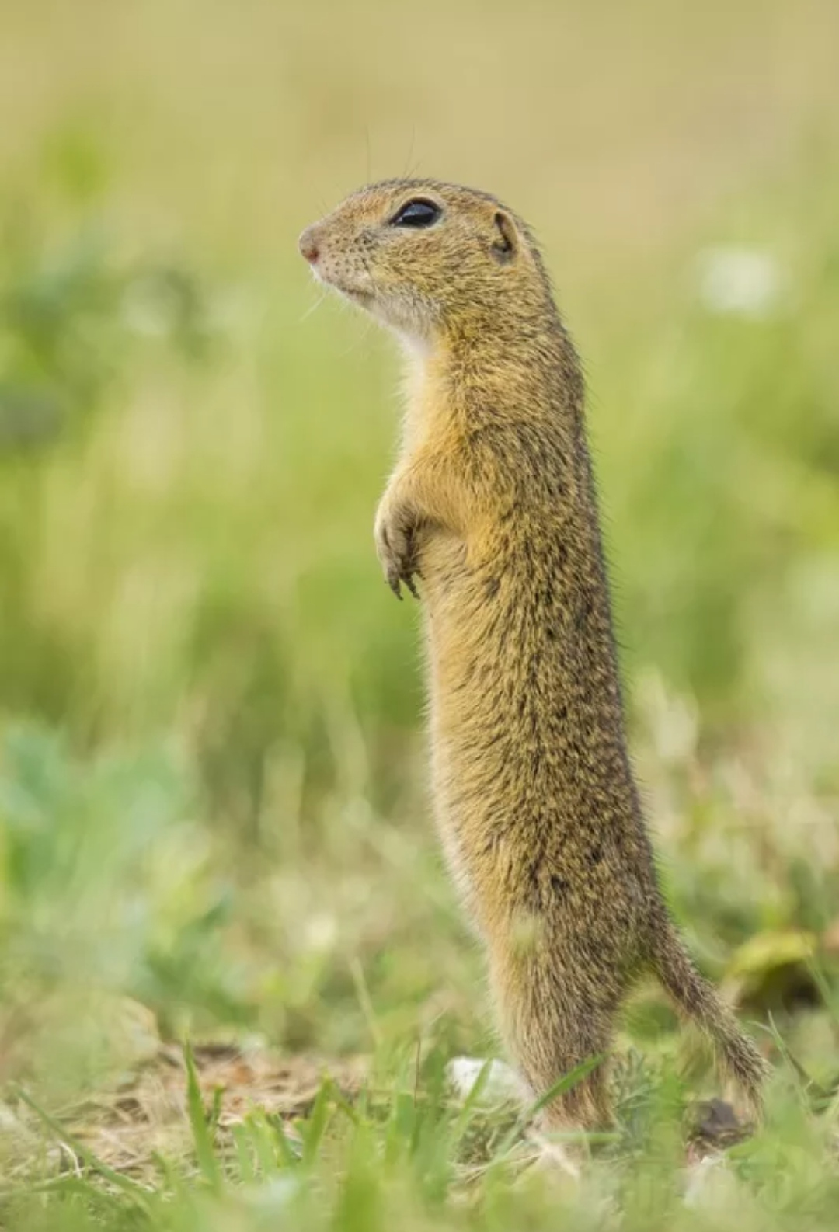
Когда суслик встает на задние лапы, он сообщает своим сородичам о приближающейся опасности и издает резкий свистящий звук.

Slide 7
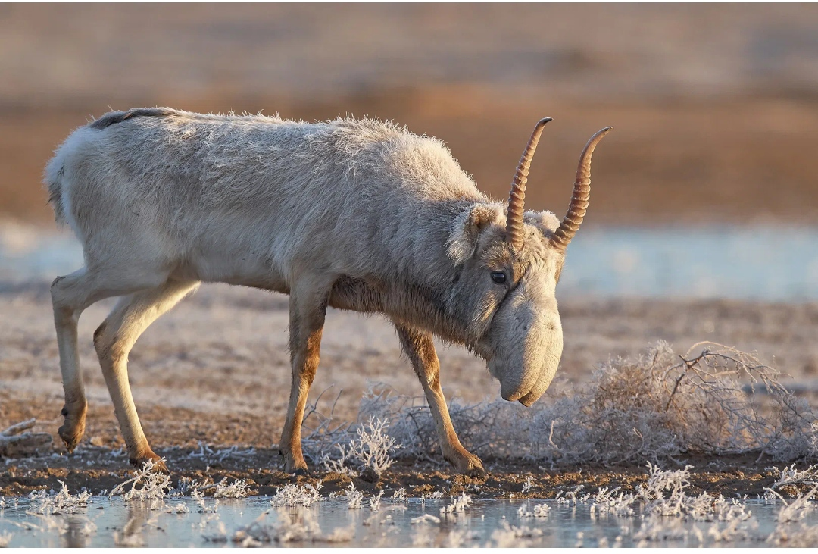
Однажды Айлу встретила сайгака, очень необычное животное, она даже испугалась его немного.

Slide 8
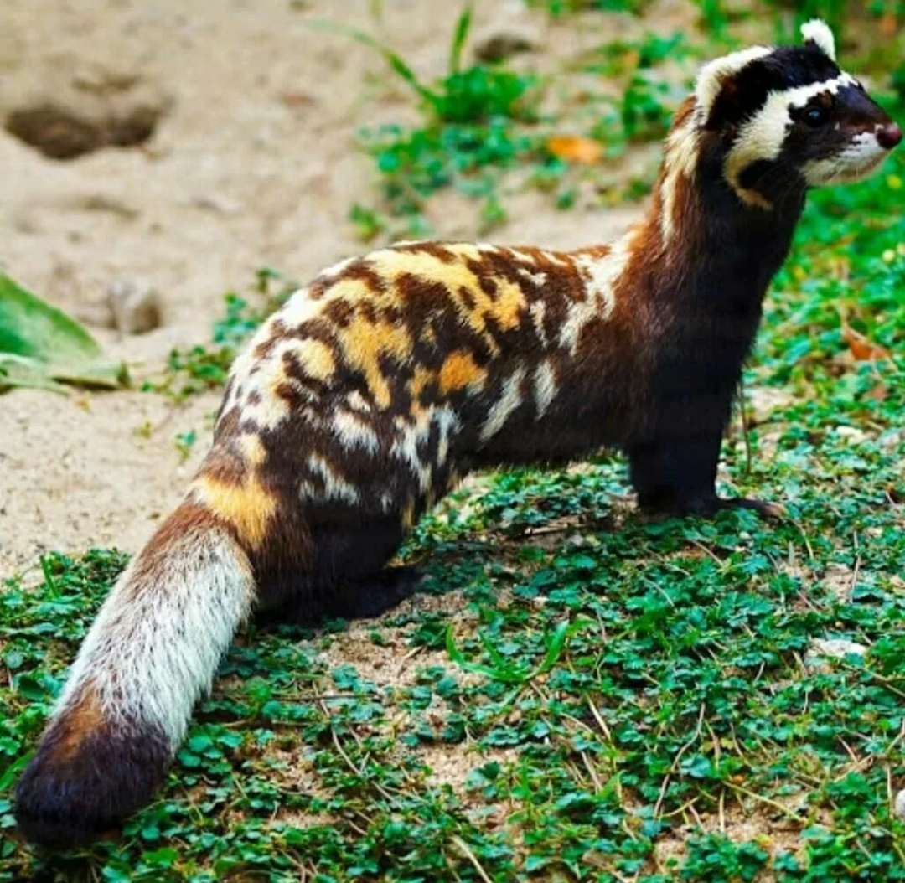
Одним вечером Айлу со своим дедушкой гуляла по степи и заметила в сумерках Перевязку, шерсть у неё встала дыбом, а пушистый хвост выставила вперёд, значит, рядом опасность.

Slide 9
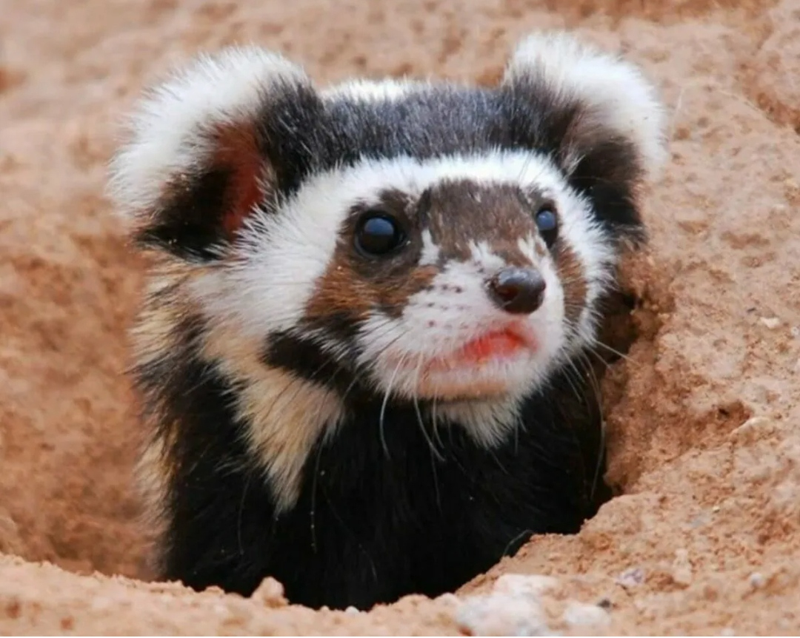
А ещё наша героиня любит жить в чужой норке.

Slide 10
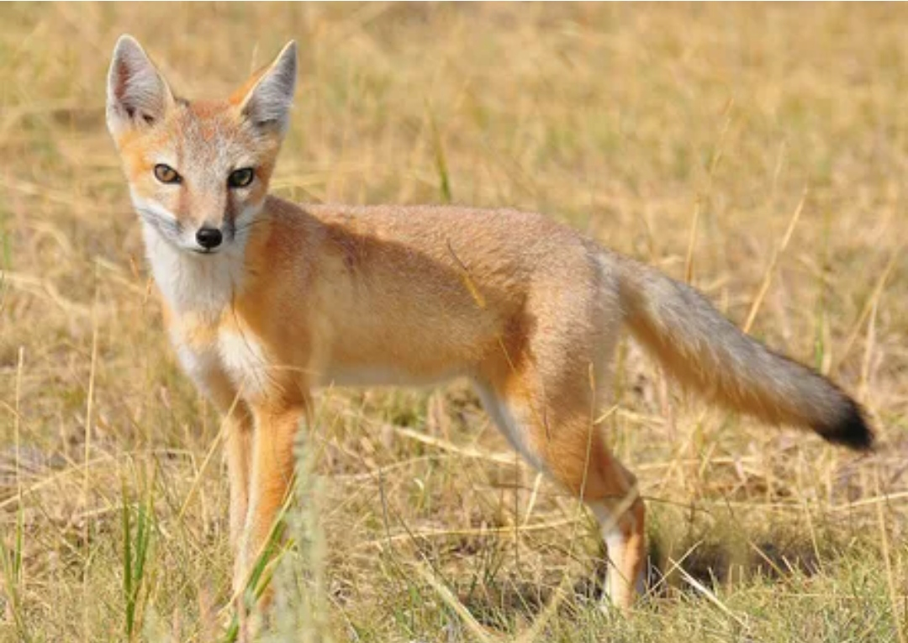
Проснувшись рано утром и выглянув в окошко, Айлу увидела странную лисичку, которая бродила у её дома. Но дедушка объяснил, что это корсак, и он действительно похож на лисичку, но меньше, а на хвосте будет обязательно тёмный кончик.

Slide 11
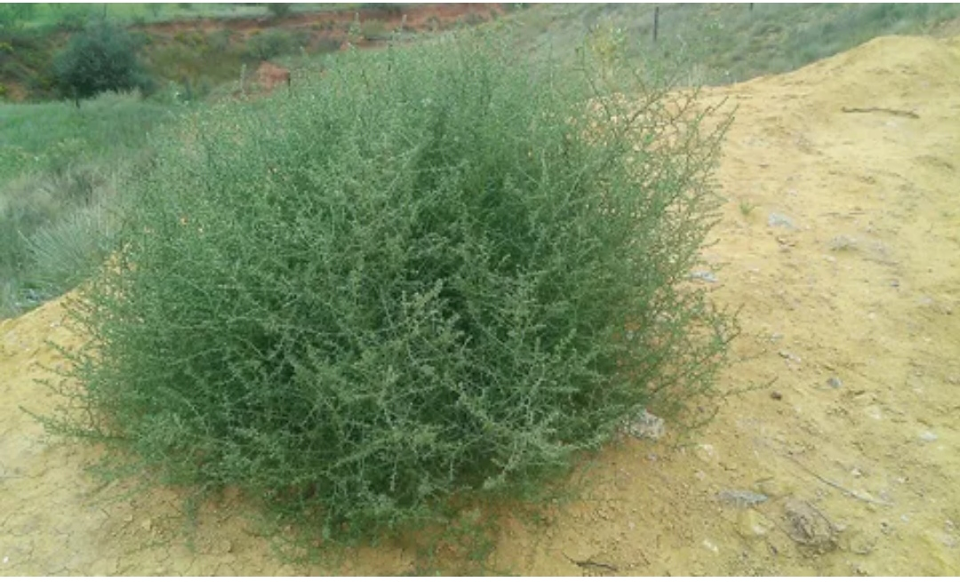
Часто Айлу слышала от дедушки: "Ты как перекати поле, на месте тебе не сидится".

Slide 12
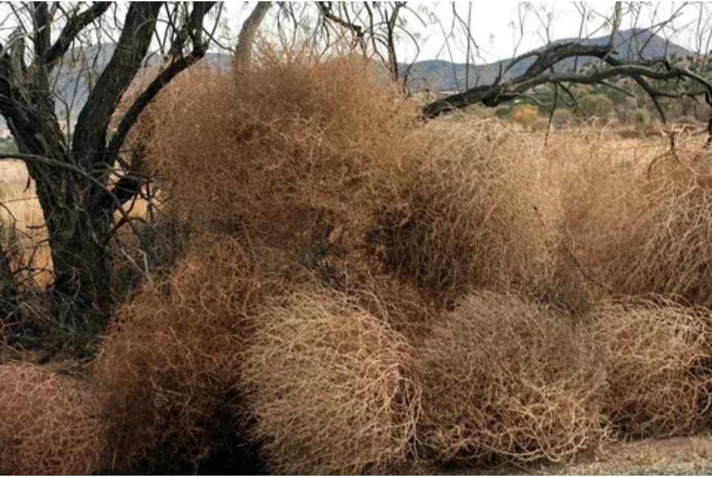
И как оказалось, в степи растёт очень необычное растение с таким названием. Оно скатывается в шарик и от любого дуновения ветра меняет своё положение.

Slide 13
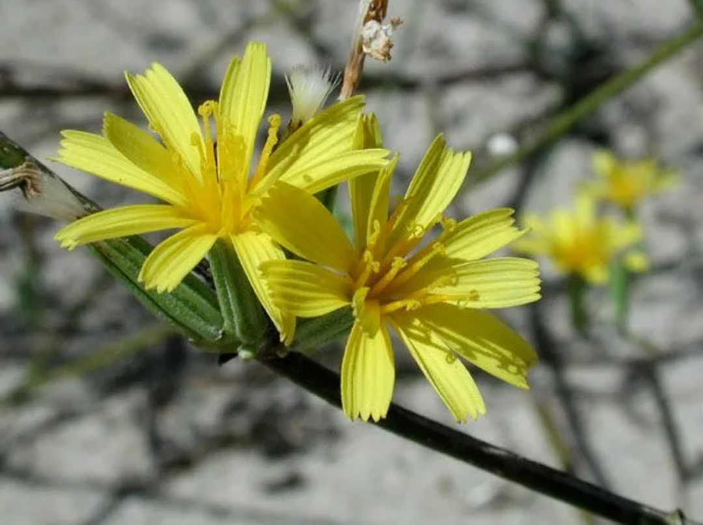
Однажды тёплым летним днём Айлу со своим братом играли в прятки, и ее выручило одно очень высокое растение, оно было 125 см в высоту. "Спасибо тебе, хондрилла", поблагодарила цветок девочка.

Slide 14
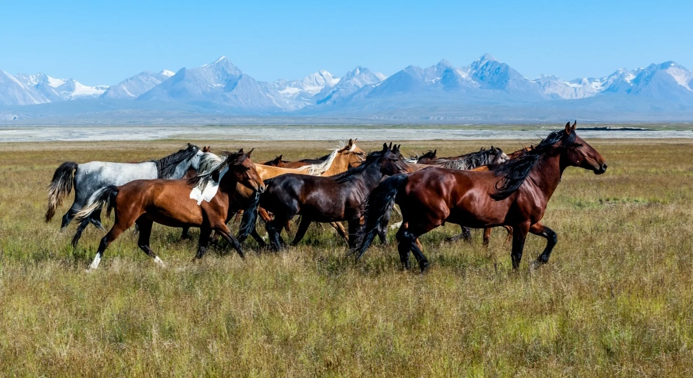
А как же красиво, когда несётся по степи табун лошадей, главное, не оказаться рядом.

Slide 15
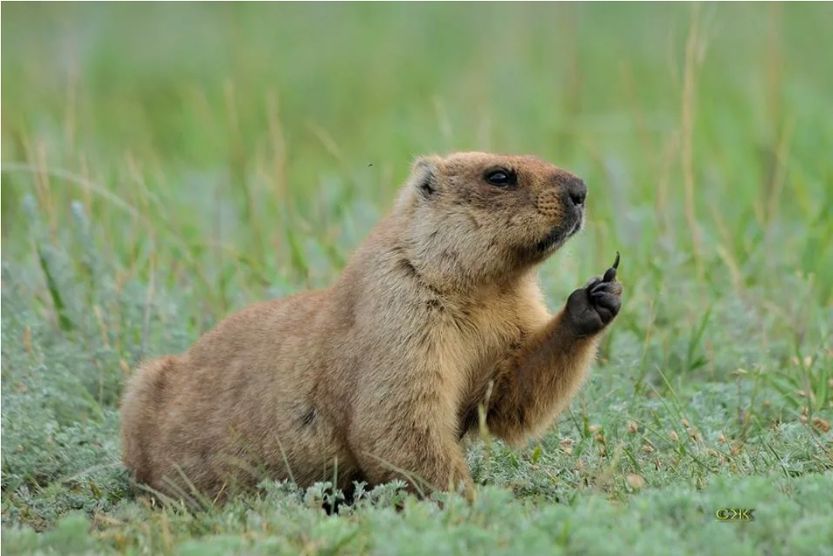
Айлу очень любила гулять по степи, потому что можно было услышать уникальный голос сурка, который звучит как свист или трель.

Slide 16
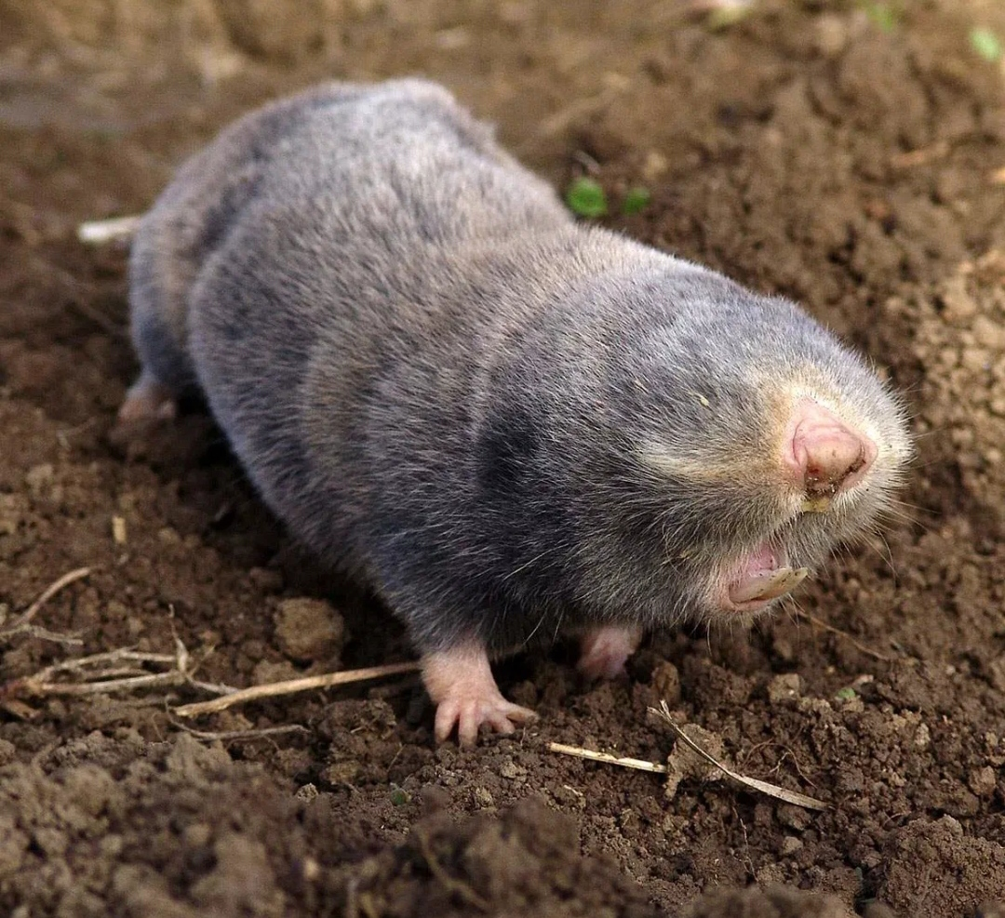
Айлу знала, что в степях живут грызуны, похожие на кротов, это слепыши, но она видела их только на картинке, так как им нельзя выходить на свет.

Slide 17
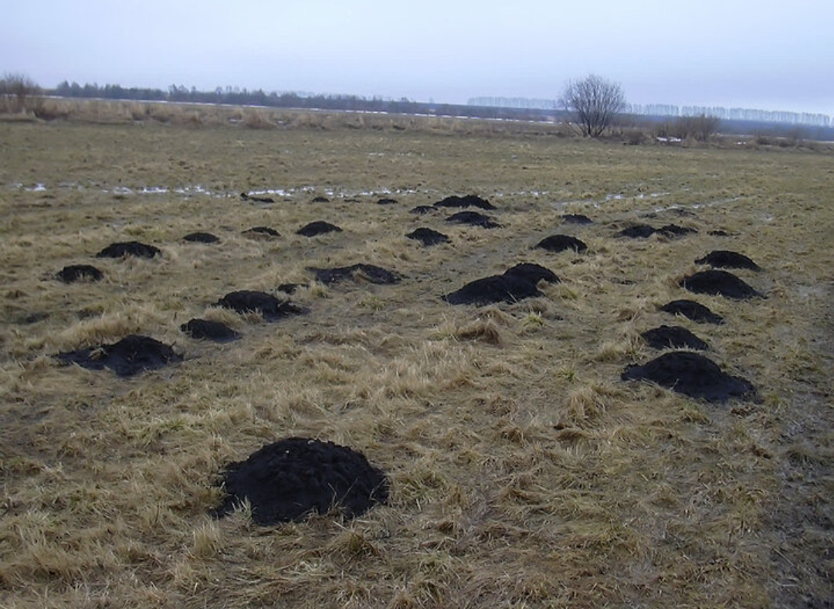
А узнавала Айлу про то, что слепыш здесь был, по кучам земли, которые он вырыл.

Slide 18
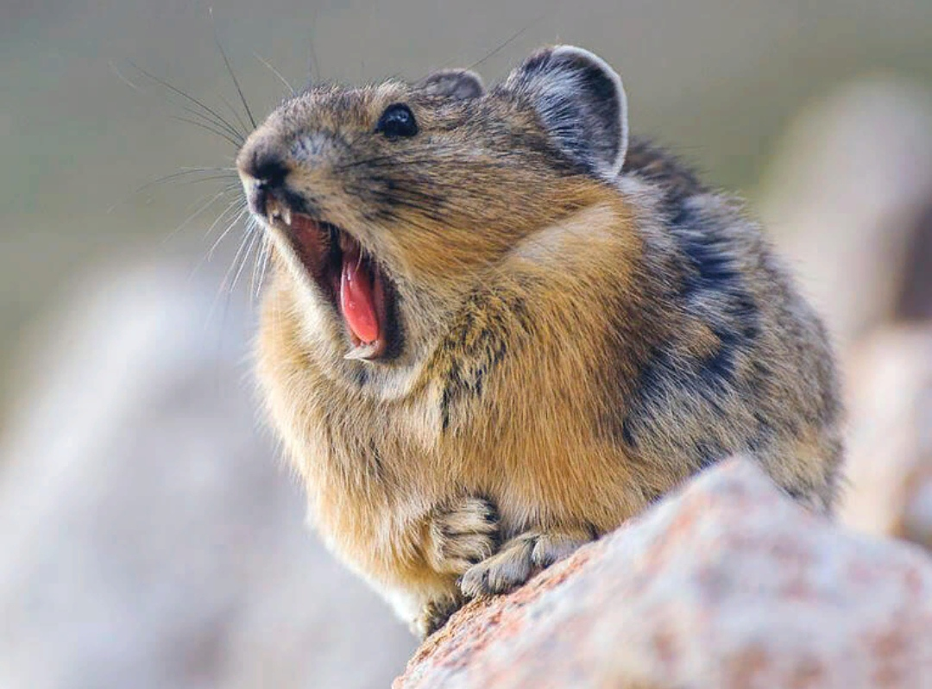
Айлу не раз слышала, как пищат по степи необычные грызуны - пищухи. Айлу добрая девочка, и у неё в кармане всегда были орешки, которые она рассыпала по степи, зная, что обязательно кто-то найдёт их и точно не останется голодным.

Slide 19
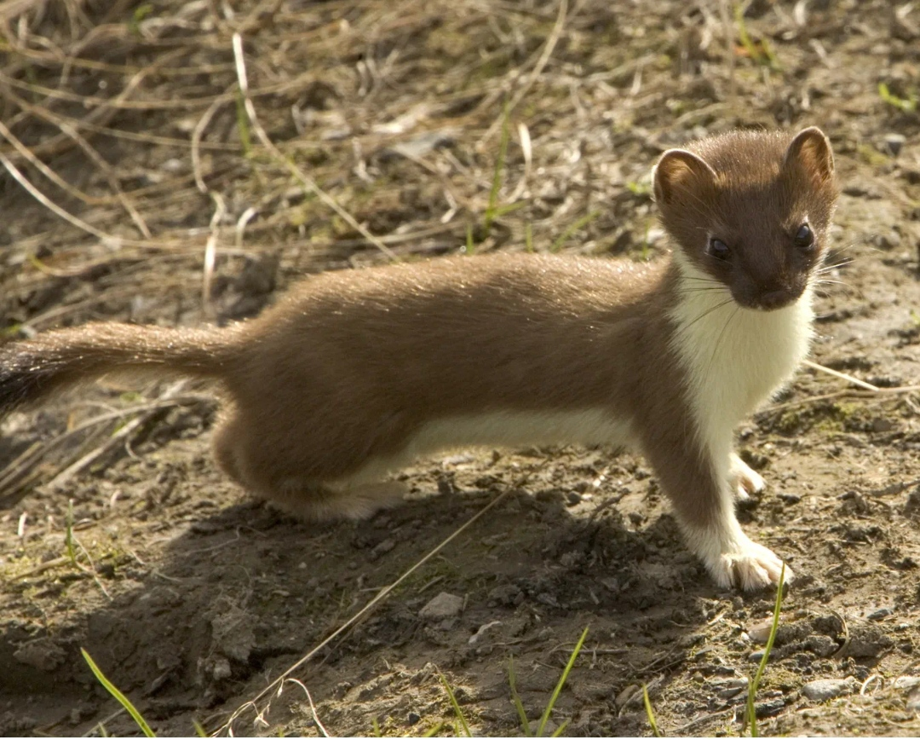
Как-то зимой в доме ,где жила Айлу, завелись мыши, но дедушка сказал, что вот придёт к нам ласка и мышей не будет. Так и получилось, что такой зверёк как ласка спасла их дом от нашествия мышей.

Slide 20
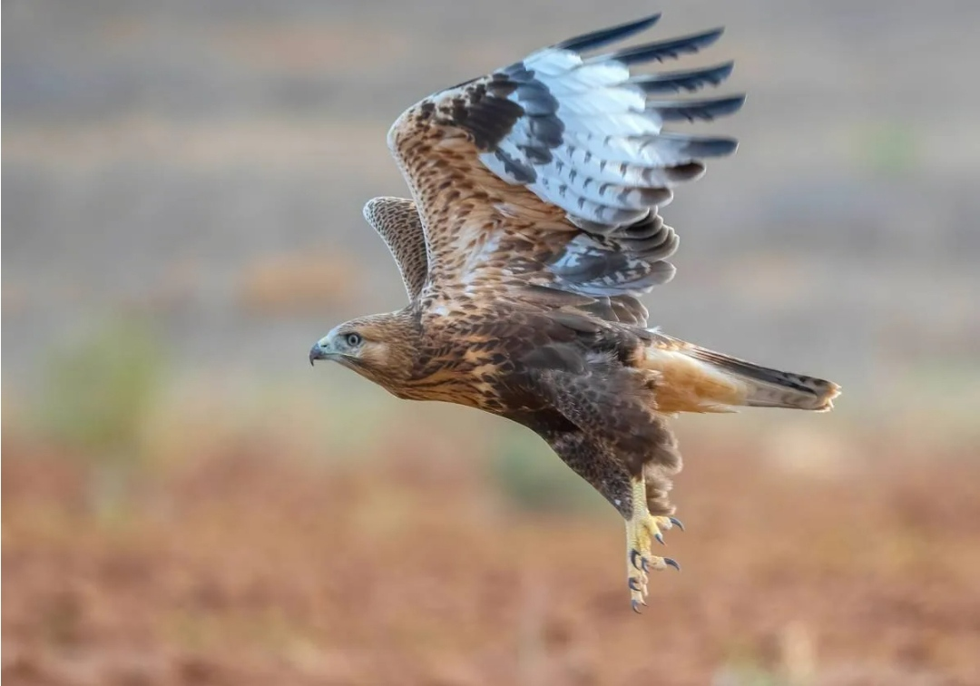
Айлу и её семья также очень благодарны такой птице как ястреб, потому что ястребы питаются змеями, поэтому Айлу ни разу не встречала змею возле своего дома.

Slide 21
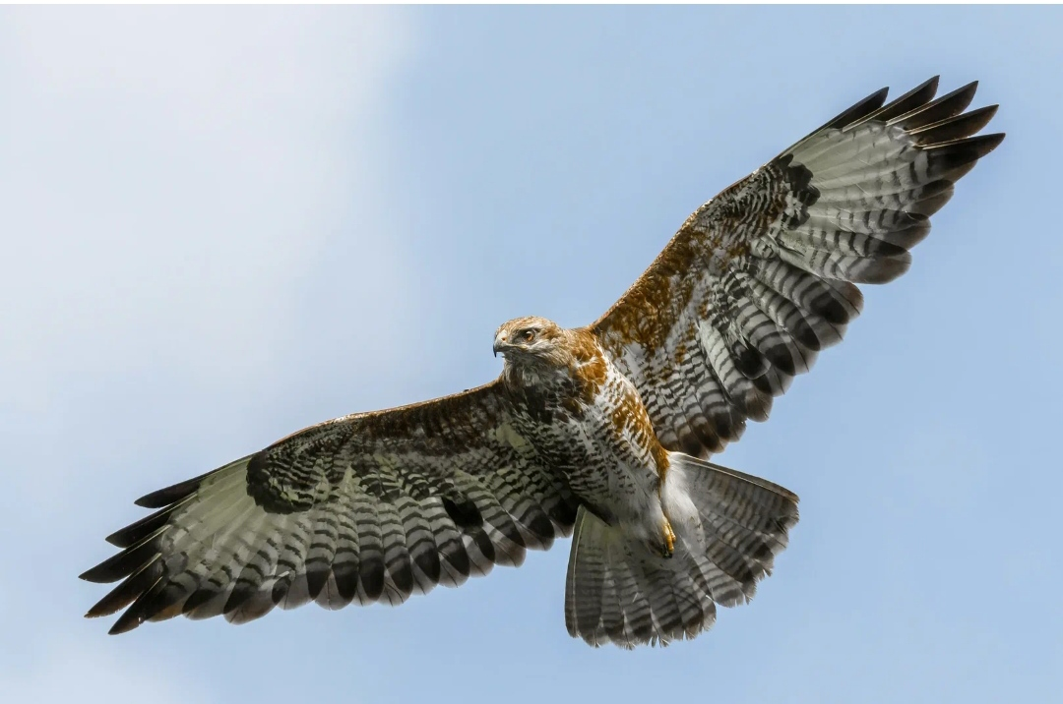
Айлу никогда не сможет забыть, как однажды нашла раненого сокола, принесла его домой, покормила, вылечила, и с тех пор сокол защищает их дом: она видит, как он пролетает над их домом, будто следит, всё ли в порядке. Вот такая интересная история получилась про девочку Айлу и её степных друзей.

